Slide 1

2017년 2학기 <모바일 응용> 최종 프로젝트
스터디 어플
02분반
20150253 오유민

Slide 2
목차
  1. 개요
1-1. 개발 목적 및 사용 용도
1-2. 핵심 기능
  2. 기능 설명
화면 구성 및 사용법 & 기능 개발에 적용한 기술
  3. 개선 방향
향후 추가 또는 개선하고 싶은 사항

Slide 3
1. 개요
  1-1. 개발 목적 및 사용 용도
학생들 및 수험생들의 학습 편의 도모를 위한 스터디 앱.
앱의 메인 컬러는 팬톤 지정 ‘2017년 올해의 컬러’인 ‘Greenery’.
이 색상은 올해의 컬러라는 데에 의미가 있을 뿐 아니라, 자연에 가까운 컬러로서 바쁜 수험생들의 심신 안정에 도움이 될 것이라 판단되어 앱의 메인 컬러로 사용.
앱의 마스코트로서 병아리 캐릭터를 직접 디자인 및 제작.
병아리를 마스코트로 선택한 이유는 첫째로 귀엽고 따스한 이미지를 통해 수험생들의 지친 마음을 달래주기 위함.
두 번째 이유는 알을 깨고 부화한 뒤 성장해나가는 병아리의 이미지가 마치 길고 힘든 학습 과정을 통해 조금씩 성장해나갈 수험생들의 모습과 비슷하다고 생각되었기 때문.

Slide 4
1. 개요
  1-2. 핵심 기능
크게 총 4가지 기능으로 구성.
스톱워치로 학습 시간 측정 및 기록. 기록된 데이터들 날짜별로 볼 수 있게 제공.
달력 형태의 스터디 플래너 및 학습할 자료 목록 관리 기능 제공.
공부하다 모르는 것을 바로 인터넷으로 검색할 수 있도록 네이버 지식백과 연동 기능 제공. 검색한 내역을 저장해서 ‘나만의 백과사전’ 만들 수 있어 향후 반복 학습 가능케 함.
공부하는 공간에서 핸드폰 벨소리가 울려 난감해질 일이 없도록 위치 기반 자동 매너 모드 변환 기능 제공.

Slide 5
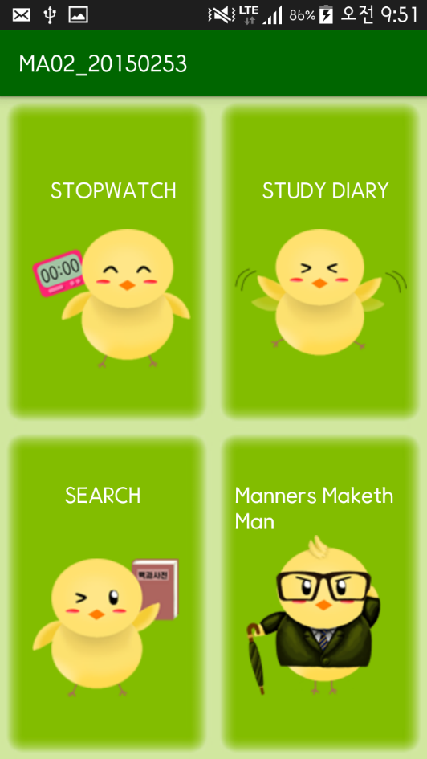
2. 기능 설명
처음 앱을 실행하면 나오는 메인 화면
스톱워치 기능, 스터디 플래너 및 학습목록 관리 기능, 네이버 백과 검색 기능, 자동 매너 모드 설정 기능 등을 제공하는 총 4가지 버튼으로 구성.

Slide 6
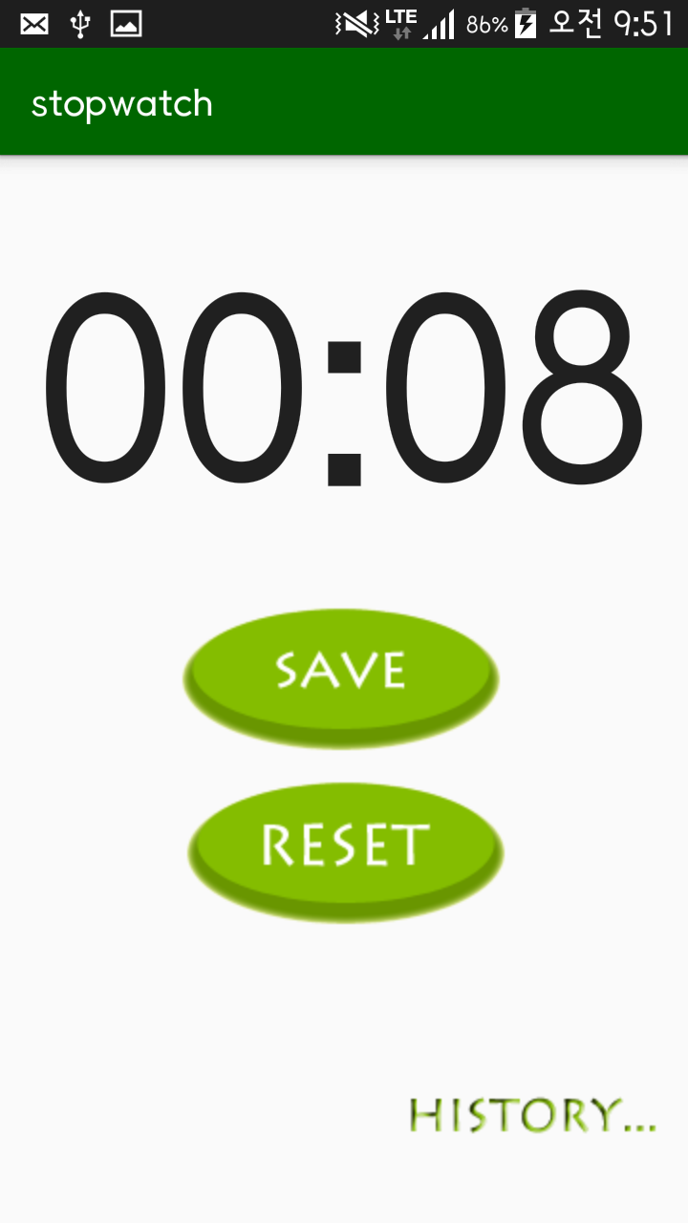
2. 기능 설명
조도 센서를 이용하여 스톱워치를 구현.
사용자가 일일이 시작이나 종료 버튼을 누르지 않아도 디바이스를 엎어두면 시간 기록이 시작되고 다시 뒤집으면 기록이 정지됨.
Save 누르면 기록 저장, Reset 누르면 저장하지 않고 초기화됨.
하단의 History 버튼 누르면 다음 화면으로 진행됨.

Slide 7
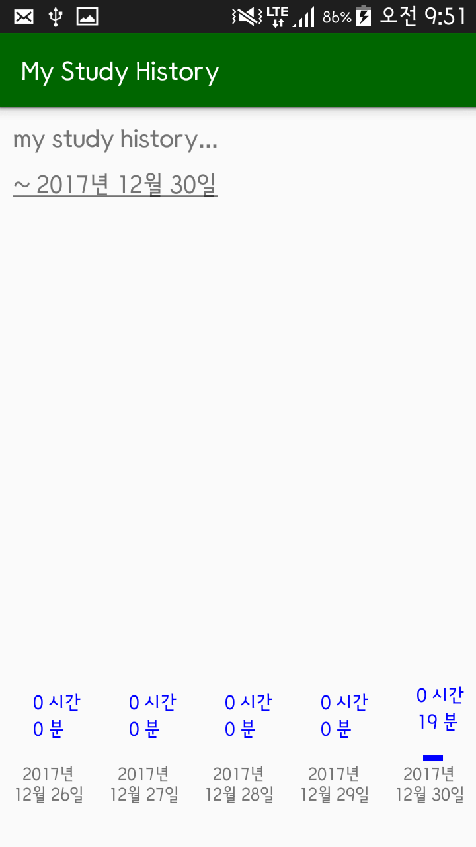
2. 기능 설명
스톱워치로 기록한 공부 양을 그래프로 확인 가능.
밑줄 친 날짜 부분을 터치하면 날짜 검색을 할 수 있고, 검색한 날짜를 기준으로 4일 전까지의 기록이 뜸.

Slide 8
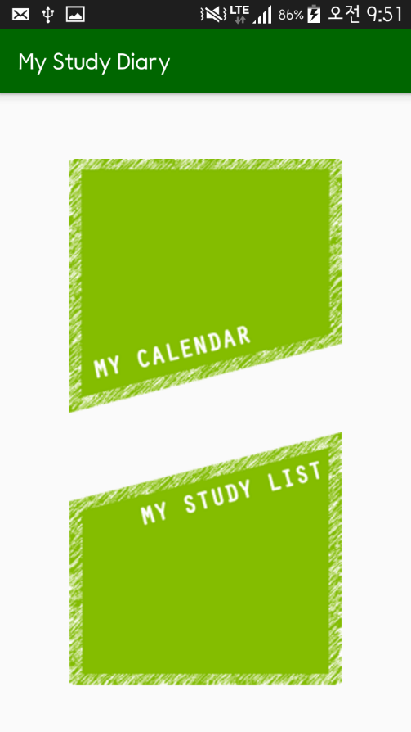
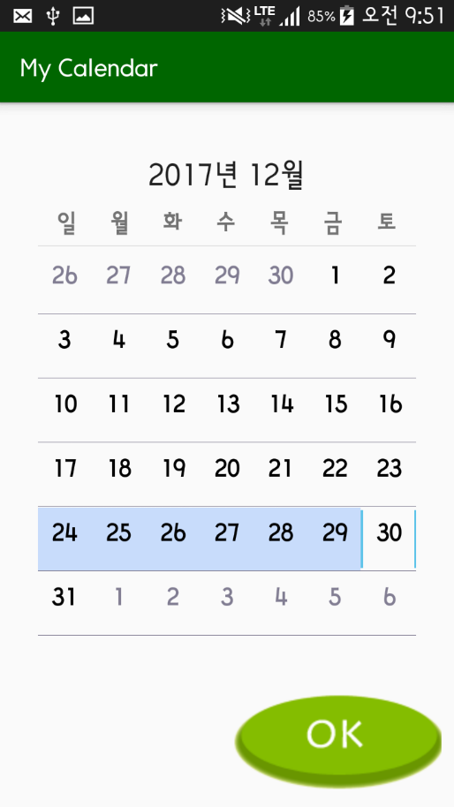
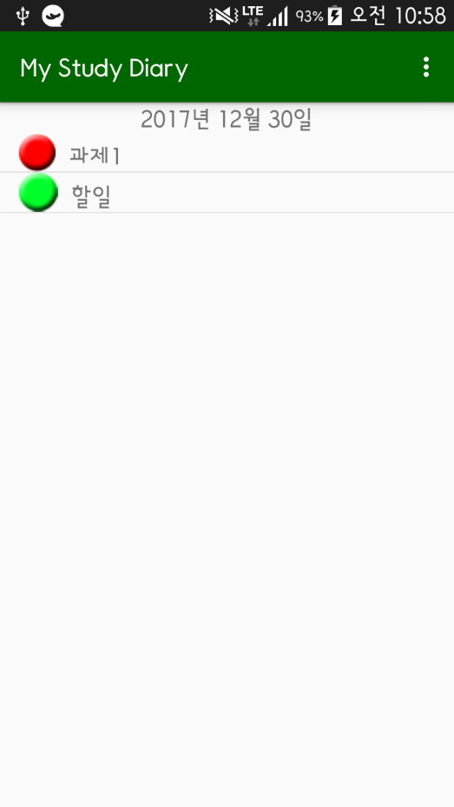
2. 기능 설명
스터디 다이어리에는 두 가지 기능이 있음.
첫 번째로 일정 관리 기능이 있어, 학습 계획을 세우고 실천 여부를 관리할 수 있음. (push 알람 설정도 가능) 실천하면 녹색, 실천하지 못한 것은 적색으로 표시됨.

Slide 9
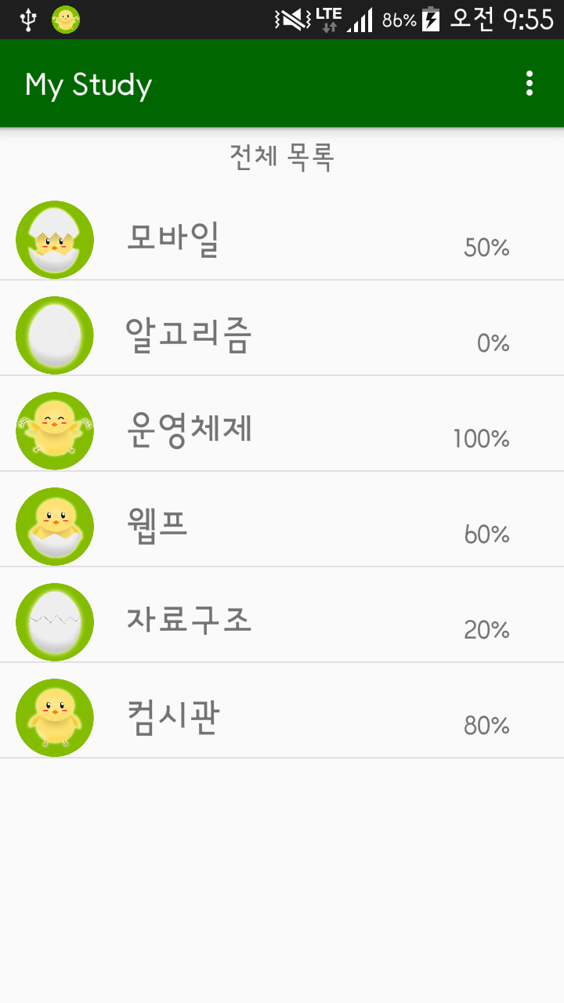
2. 기능 설명
스터디 다이어리의 두 번째 기능으로, 공부할 것들의 목록을 추가 혹은 삭제하며 관리할 수 있는 기능 제공.
책의 페이지 수나 인터넷 강의 수 등 공부할 총 분량을 미리 설정해두고, 그때그때 공부한 양을 적어 넣으면 퍼센티지로 달성도를 표시해줌.
달성도가 올라감에 따라 아이콘 속 알이 부화되고 병아리가 성장하며 날갯짓하는 등 일련의 변화를 볼 수 있게 하여 사용자에게 흥미를 주고자 함.

Slide 10
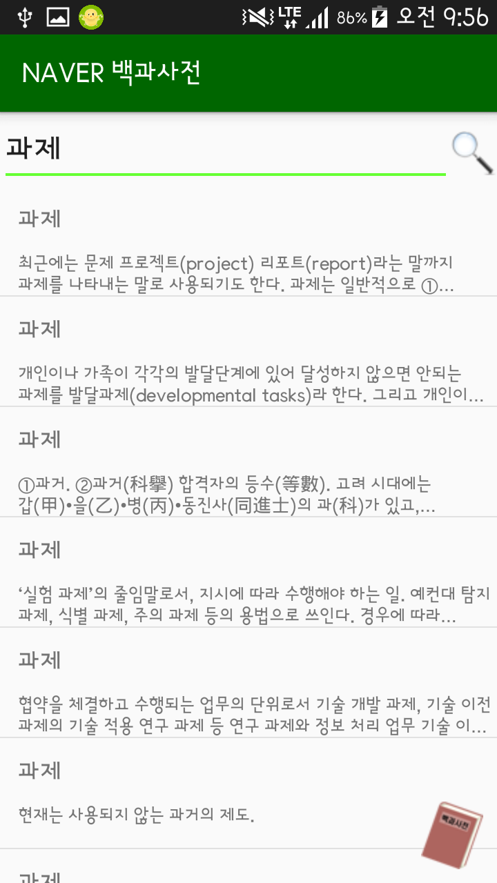
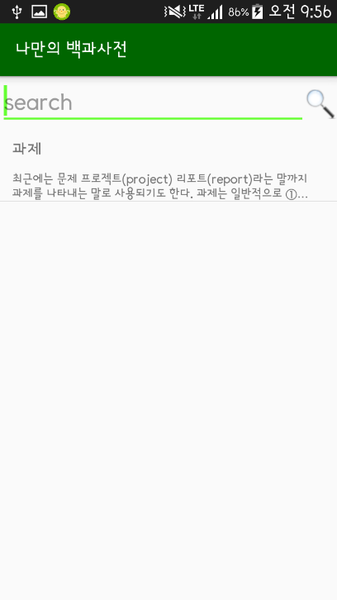
2. 기능 설명
Open API를 이용, 네이버 백과사전 연동하여 검색 기능 제공.
검색된 항목을 클릭할 시 해당 링크로 이동.
롱클릭 시 나만의 사전으로 저장되어 추후 찾아볼 수 있음.

Slide 11
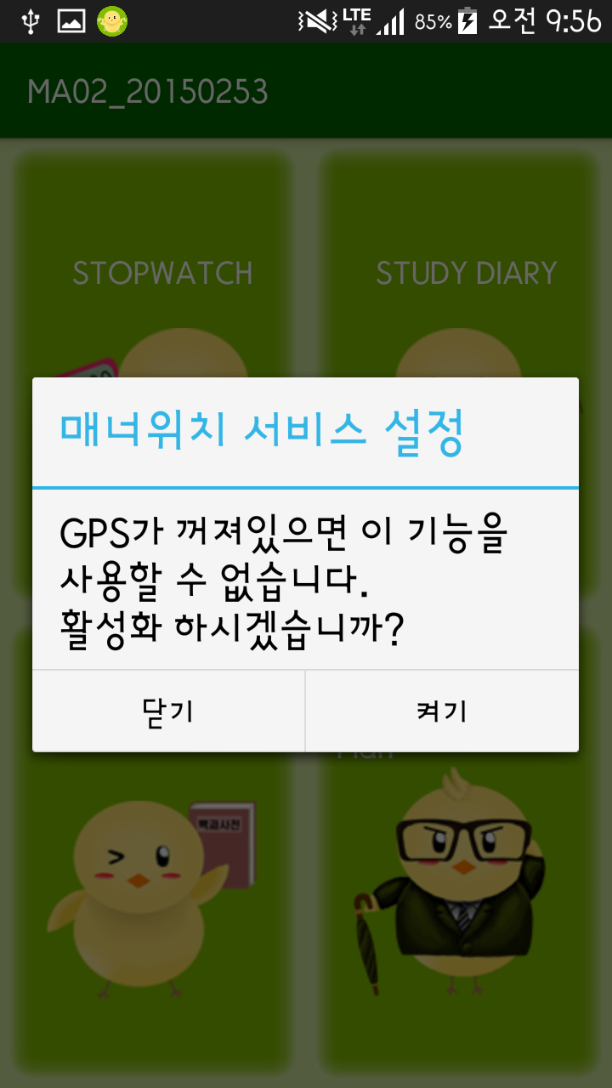
2. 기능 설명
GPS 활용하여 위치 기반 자동 매너 모드 변환 서비스 제공.
메인 화면에서 해당 버튼을 눌렀을 때 사용자가 GPS 기능을 꺼놓은 상태이면 왼쪽과 같은 화면이 뜸.
GPS를 켜야 기능 이용 가능.

Slide 12
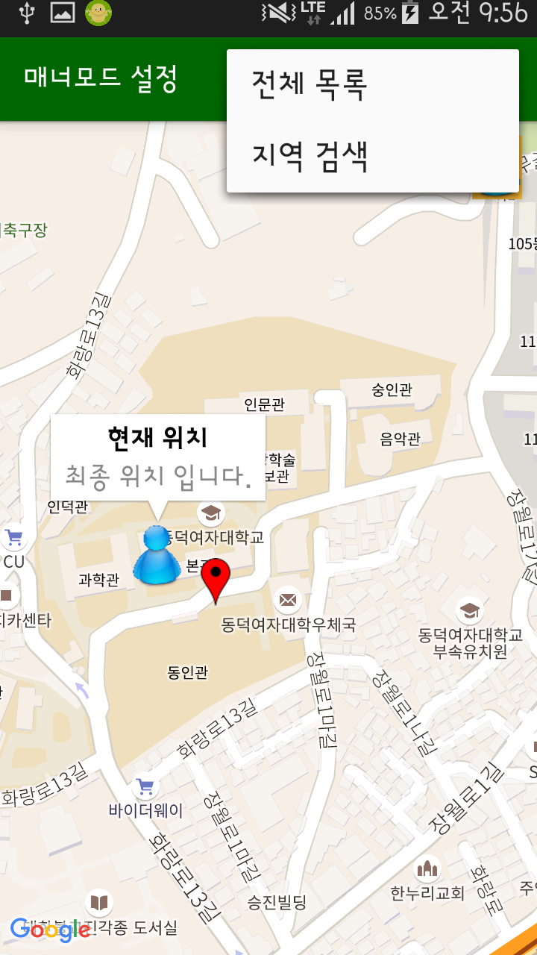
2. 기능 설명
최근 잡힌 위치로 카메라가 바로 이동.
사용자가 마커를 표시한 곳은 반경 100m 내에 들어오면 디바이스가 자동 매너 모드 설정됨. 그 지역을 벗어나면 다시 매너 모드 풀림.

Slide 13
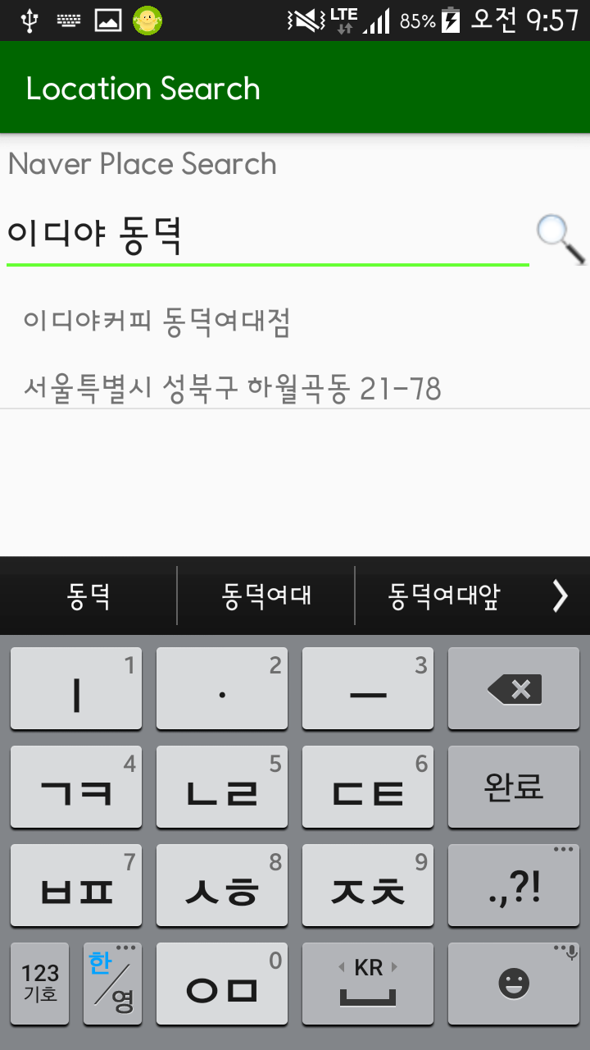
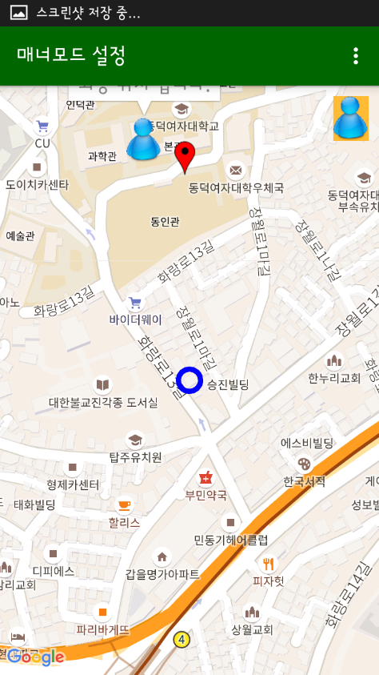
2. 기능 설명
본 앱에서 제공하는 네이버 지역 검색을 하면 주소를 받아와서 해당 장소로 카메라 바로 이동 가능.
파란색 원으로 해당 장소를 표시해줌.

Slide 14
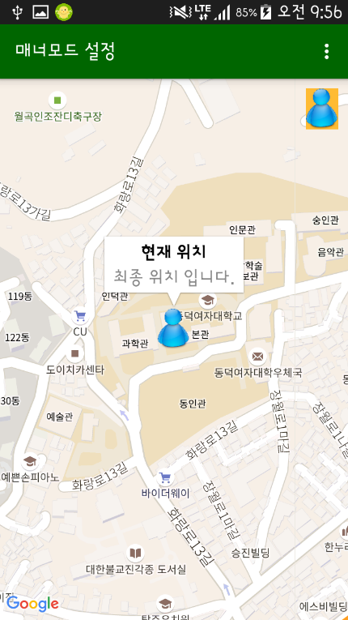
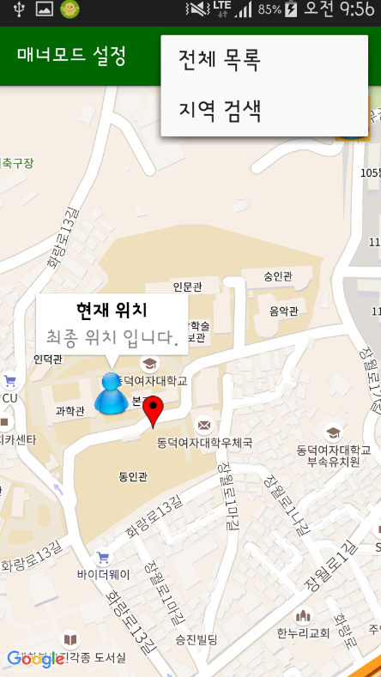
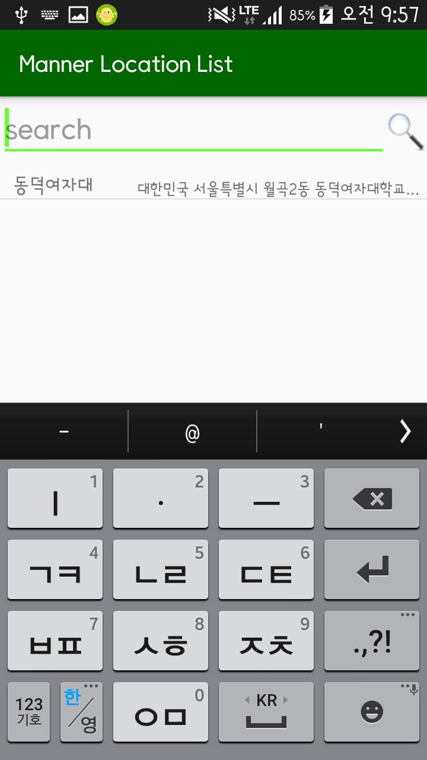
2. 기능 설명
마커를 관리할 수 있음.
항목을 클릭하면 지도에서 그 위치로 카메라가 이동.
참고로, 우측 상단의 아이콘을 클릭하면 현재 내 위치로 돌아올 수 있음.

Slide 15
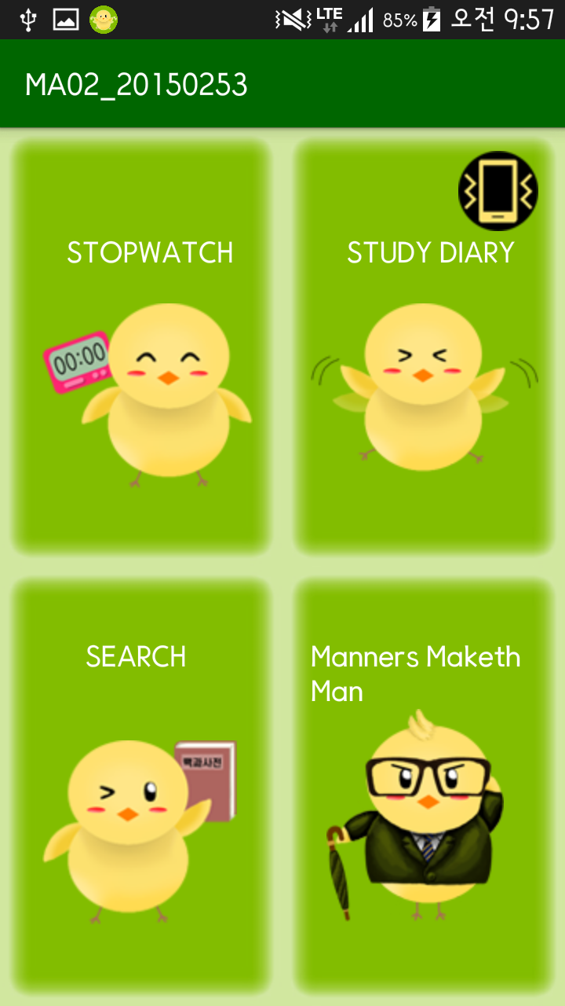
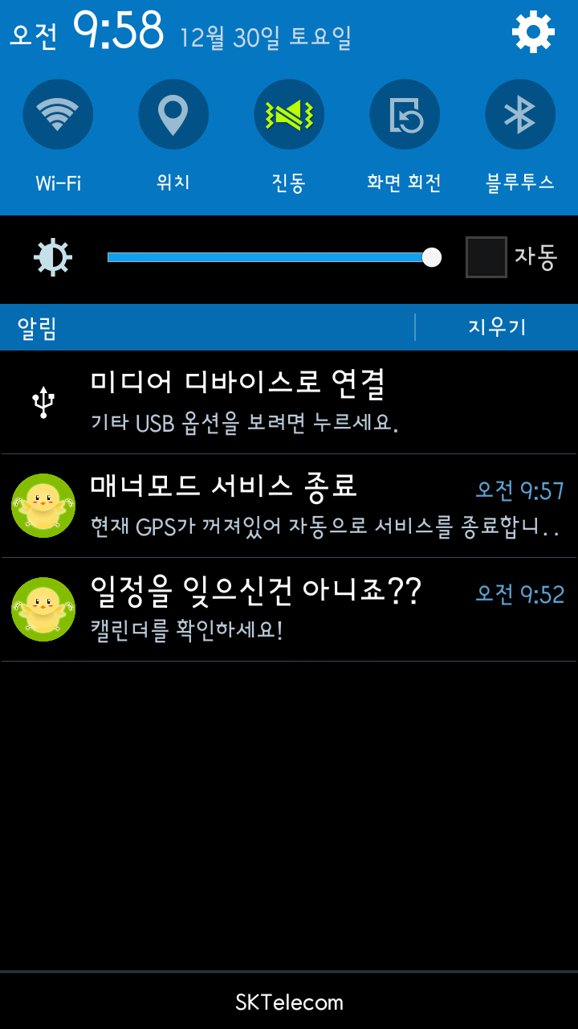
2. 기능 설명
우측 상단의 아이콘을 누르면 매너 모드 서비스를 종료 가능.
사용자가 원치 않는 에러에 의한 종료일 경우, push 알람이 뜨며 종료됨.

Slide 16
3. 향후 개선 방향
디바이스가 꺼질 경우 push 알람이 해제되는 문제를 앞으로 해결하고자 함.
학습 일정 관리 기능에서 D-day를 설정하고 위젯을 디바이스 바탕화면에 띄울 수 있는 기능을 향후 추가하고자 함.
디자인 면에서, 기본 위젯을 변형한 커스텀 위젯 등을 활용하여 디자인을 좀 더 개선하고자 함.

